Slide 1

逻辑代数基础回顾
1、逻辑变量与逻辑函数
2、基本逻辑运算、复合逻辑运算
3、基本公式及特例
4、逻辑代数的基本规则

Slide 2

数字逻辑
Digital logic
主 讲 梅大成
第三讲
逻辑函数及其化简

Slide 3
主要内容
逻辑函数的表示方法
  逻辑真值表
  逻辑函数表达式
  逻辑图
  卡诺图
逻辑函数表达式的表示形式
  基本形式
  标准形式
  转换
逻辑函数的化简
  代数化简法
  卡诺图
  包含无关项的逻辑函数化简

Slide 4


逻辑函数
关于逻辑函数概念
用有限个与、或、非逻辑运算符，按某种逻辑关系将逻辑变量A、B、C、...连接起来，所得的表达式F = f（A、B、C、...）称为逻辑函数。
取值：逻辑0、逻辑1。逻辑0和逻辑1不代表数值大小，仅表示相互矛盾、相互对立的两种逻辑态
输出变量
输入变量

Slide 5
主要内容
逻辑函数的表示方法
  逻辑真值表
  逻辑函数表达式
  逻辑图
  卡诺图
逻辑函数表达式的表示形式
  基本形式
  标准形式
  转换
逻辑函数的化简
  代数化简法
  卡诺图
  包含无关项的逻辑函数化简

Slide 6
一、逻辑函数的表示方法
  真值表：
  函数表达式：
  逻辑图：
  卡诺图：

Slide 7
主要内容
逻辑函数的表示方法
  逻辑真值表
  逻辑函数表达式
  逻辑图
  卡诺图
逻辑函数表达式的表示形式
  基本形式
  标准形式
  转换
逻辑函数的化简
  代数化简法
  卡诺图
  包含无关项的逻辑函数化简

Slide 8
1、真值表表示法
例：三人就某一提议进行表决，试列出表决结果的真值表。
表1-16 表决逻辑真值表
解：设输入变量A、B、C代表三人，F代表表决结果，两人以上同意者为1（表示通过），否则为0。
A、B、C：同意为1，不同意为0。
F：通过为1，不通过为0。
则真值表为：
A B C
F
0 0 0
0 0 1
0 1 0
0 1 1
1 0 0
1 0 1
1 1 0
1 1 1
Notes:
真值表是将输入逻辑变量的所有可能取值与相应的输出变量函数值排列在一起而组成的表格。
1个输入变量有0和1两种取值，
n个输入变量就有2n个不同的取值组合。

Slide 9
1、真值表表示法
描述逻辑函数各个变量取值组合和函数值对应关系的表格，称为真值表。
由于每一个输入变量有0、1两个取值，n个输入变量有2^{n}个不同的取值组合，将输入变量的全部取值组合和相应的函数值一一列举出来，即可得到真值表。
通常输入变量的全部取值组合按二进制顺序进行，以防遗漏，并方便检查。
真值表直观明了，把实际逻辑问题抽象为数学问题时，使用真值表很方便。

Slide 10
1、真值表表示法
真值表的特点：
① 唯一性;
② 按自然二进制递增顺序排列（既不易遗漏，也不会重复 ）。
③ n个输入变量就有2^{n}个不同的取值组合。

Slide 11
练习
某校评奖委员会，由一名教务长和三位成员组成。其表决权如下：
（1）如果教务长赞成，则其余三人中只要有一名赞成，则可通过；
（2）如果教务长不赞成，则必须三个人成赞成才通过。
写出“表决通过了”的真值表。

Slide 12
主要内容
逻辑函数的表示方法
  逻辑真值表
  逻辑函数表达式
  逻辑图
  卡诺图
逻辑函数表达式的表示形式
  基本形式
  标准形式
  转换
逻辑函数的化简
  代数化简法
  卡诺图
  包含无关项的逻辑函数化简

Slide 13

2、函数表达式表示法
用与、或、非等运算表示函数中各个变量之间逻辑关系的代数式子，叫做函数表达式。
由真值表求函数表达式最方便。
找出那些使函数值为1的变量取值组合，变量值为1的写成原变量，为0的写成反变量，这样对应于使函数值为1的每一个组合就可以写出一个乘积项，把这些乘积项加起来，可以得到函数的原函数的标准与或式。
把函数值为0的对应乘积项相加，则得反函数。

Slide 14


2、函数表达式表示法
例：写出表决逻辑的原函数和反函数的标准与或式。
解 ：
表1-16 表决逻辑真值表
A B C
F
0 0 0
0 0 1
0 1 0
0 1 1
1 0 0
1 0 1
1 1 0
1 1 1
0
0
0
1
0
1
1
1
可以证明两种写法，结果是一致的。
练习：
写出评奖练习题的函数表达式

Slide 15
2、函数表达式表示法
特点：
⑴简洁方便。能高度抽象而且概括地表示各个变量之间的逻辑关系。
⑵便于利用逻辑代数的公式和定理进行运算、变换。
⑶便于利用逻辑图实现函数。
⑷缺点是难以直接从变量取值看出函数的值，不如真值表直观。

Slide 16

3、逻辑图表示法
把函数表达式输入变量间的逻辑关系用逻辑符号表示出来而得到的电路图，称逻辑图。逻辑图只反映电路的逻辑功能，而不反映电器性能。
一般可根据逻辑表达式画逻辑图。方法是把逻辑表达式中相应的运算用门电路的符号来代替。

Slide 17
3、逻辑图表示法
例：将F=AB+BC+CA画成逻辑图。
如图所示：
A
&
B
&
≥1
F
C
&
逻辑图

Slide 18
4、卡诺图表示法
卡诺图（Karnaugh Map）是逻辑函数的一种图形表示方法。
卡诺图和真值表一样可以表示逻辑函数和输入变量之间的逻辑关系。
卡诺图是用图示方法将各种输入变量取值组合下的输出函数值一一表达出来。
A
B
F
B
A
0
1
0 0
0 1
1 0
1 1
0
0
1
1
2
3
图1-13 二变量卡诺图与相应真值表对应关系

Slide 19
主要内容
逻辑函数的表示方法
  逻辑真值表
  逻辑函数表达式
  逻辑图
  卡诺图
逻辑函数表达式的表示形式
  基本形式
  标准形式
  转换
逻辑函数的化简
  代数化简法
  卡诺图
  包含无关项的逻辑函数化简

Slide 20

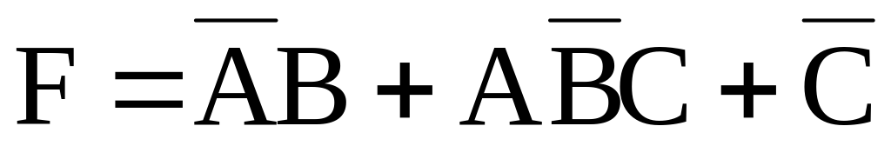
二、逻辑函数表达式的形式
1、逻辑函数表达式的两种基本形式
两种基本形式：指“与-或”表达式和“或-与”表达式。
1)、“与-或”表达式
“与-或”表达式：是指由若干“与项”进行“或”运算构成的表达式。例如，
“与项”有时又被称为“积项”，相应地“或—与”表达式又称为“积之和”表达式。

Slide 21
2)、“或-与”表达式
“或-与”表达式：是指由若干“或项”进行“与”运算构成的表达式。例如，
“或项”有时又被称为“和项”，相应地“或—与”表达式又称为“和之积”表达式。

Slide 22
逻辑函数表达式可以被表示成任意的混合形式。例如，
该函数既不是“与—或”式？也不是“或—与”式！
逻辑函数的基本形式都不是唯一的。
例如

Slide 23
2、逻辑函数表达式的标准形式
为了在逻辑问题的研究中使逻辑功能能和唯一的逻辑表达式对应，引入了逻辑函数表达式的标准形式。
逻辑函数表达式的标准形式是建立在最小项和最大项概念的基础之上的。

Slide 24
2、逻辑函数表达式的标准形式
逻辑函数的标准形式：
最小项表达式和最大项表达式
⑴最小项
①定义：对于n个变量，如果某乘积项含有n个因子，每个因子或以原变量或以反变量的形式仅仅出现一次，则这个乘积项称为最小项。
n个变量一共有2n个最小项。
因为每一个变量都有两种状态—原变量和反变量，而变量一共有n个。

Slide 25
标准形式__最小项
②最小项编号
编号方法：把与最小项对应的那一组变量取值组合当成二进制数，与其对应的十进制，就是该最小项的编号。
下表为三变量的最小项及其编号。

Slide 26








标准形式__最小项
三个变量的最小项及其编号
最小项编号
序号
A B C
最小项
0
1
2
3
4
5
6
7
0 0 0
0 0 1
0 1 0
0 1 1
1 0 0
1 0 1
1 1 0
1 1 1
m₀
m₁
m₂
m₃
m₄
m₅
m₆
m₇

Slide 27

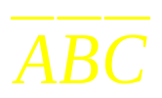






③最小项性质
三变量最小项真值表
000
001
010
011
100
101
110
111
1
0
0
0
0
0
0
0
0
1
0
0
0
0
0
0
0
0
1
0
0
0
0
0
0
0
0
1
0
0
0
0
0
0
0
0
1
0
0
0
0
0
0
0
0
1
0
0
0
0
0
0
0
0
1
0
0
0
0
0
0
0
0
1
编号
m₀
m₁
m₂
m₃
m₄
m₅
m₆
m₇
⑴n个变量的逻辑函数有2^{n}个最小项。

Slide 28
③最小项性质
三变量最小项真值表
000
001
010
011
100
101
110
111
1
0
0
0
0
0
0
0
0
1
0
0
0
0
0
0
0
0
1
0
0
0
0
0
0
0
0
1
0
0
0
0
0
0
0
0
1
0
0
0
0
0
0
0
0
1
0
0
0
0
0
0
0
0
1
0
0
0
0
0
0
0
0
1
编号
m₀
m₁
m₂
m₃
m₄
m₅
m₆
m₇
⑵每一个最小项对应了一组变量取值，任意一个最小项，只有对应的那一组取值使其值为1，其它均为0。

Slide 29
③最小项性质
三变量最小项真值表
000
001
010
011
100
101
110
111
1
0
0
0
0
0
0
0
0
1
0
0
0
0
0
0
0
0
1
0
0
0
0
0
0
0
0
1
0
0
0
0
0
0
0
0
1
0
0
0
0
0
0
0
0
1
0
0
0
0
0
0
0
0
1
0
0
0
0
0
0
0
0
1
编号
m₀
m₁
m₂
m₃
m₄
m₅
m₆
m₇
⑶任意两个最小项之积恒为0，记作：mi·mj=0（i≠j）

Slide 30
③最小项性质
三变量最小项真值表
000
001
010
011
100
101
110
111
1
0
0
0
0
0
0
0
0
1
0
0
0
0
0
0
0
0
1
0
0
0
0
0
0
0
0
1
0
0
0
0
0
0
0
0
1
0
0
0
0
0
0
0
0
1
0
0
0
0
0
0
0
0
1
0
0
0
0
0
0
0
0
1
编号
m₀
m₁
m₂
m₃
m₄
m₅
m₆
m₇
⑷所有最小项的逻辑和为1，记作Σmi=1（i=0，1，2，···，2n-1）

Slide 31
③最小项性质
三变量最小项真值表
000
001
010
011
100
101
110
111
1
0
0
0
0
0
0
0
0
1
0
0
0
0
0
0
0
0
1
0
0
0
0
0
0
0
0
1
0
0
0
0
0
0
0
0
1
0
0
0
0
0
0
0
0
1
0
0
0
0
0
0
0
0
1
0
0
0
0
0
0
0
0
1
编号
m₀
m₁
m₂
m₃
m₄
m₅
m₆
m₇
⑸n个变量逻辑函数的每一个最小项都有n个相邻项。相邻是指逻辑相邻。

Slide 32
③最小项性质
三变量最小项真值表
000
001
010
011
100
101
110
111
1
0
0
0
0
0
0
0
0
1
0
0
0
0
0
0
0
0
1
0
0
0
0
0
0
0
0
1
0
0
0
0
0
0
0
0
1
0
0
0
0
0
0
0
0
1
0
0
0
0
0
0
0
0
1
0
0
0
0
0
0
0
0
1
编号
m₀
m₁
m₂
m₃
m₄
m₅
m₆
m₇
⑹两个最小项相加可以消去互为反变量的因子。

Slide 33
标准形式__最小项
④最小项是组成逻辑函数的基本单元
任何逻辑函数都可以表示成为最小项之和的形式—标准与或式，并且这种形式是唯一的。就是说，一个逻辑函数只有一个最小项之和的表达式。

Slide 34
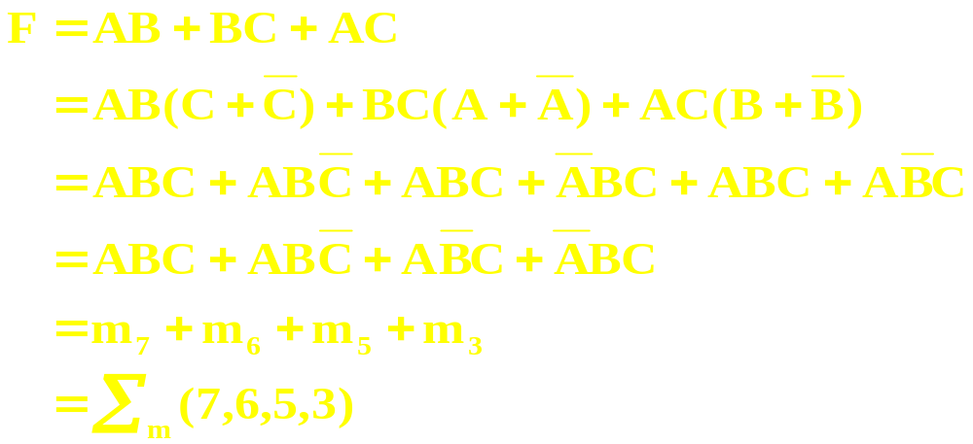
标准形式__最小项
例：写出F=AB+BC+AC的最小项表达式
解：

Slide 35
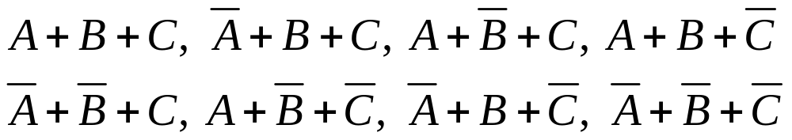
标准形式__最大项
⑵最大项
①定义：对于n个变量，如果某或项含有n个因子，每个因子或以原变量或以反变量的形式仅仅出现一次，则这个或项称为最大项。
n个变量一共有2^{n}个最大项。
以A、B、C三变量为例：

Slide 36
标准形式__最大项
②最大项编号
其编号方式正好与最小项相反，即最大项中原变量当做0，反变量当做1，从而得到一组二进制数，其对应的十进制数为最大项编号。
A B C | 最大项 | 编号
0 0 0 | A+B+C | M₀
0 0 1 | A+B+C | M₁
0 1 0
0 1 1
1 0 0
1 0 1
1 1 0
1 1 1

Slide 37
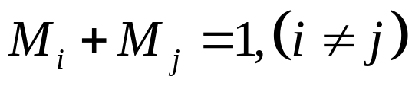
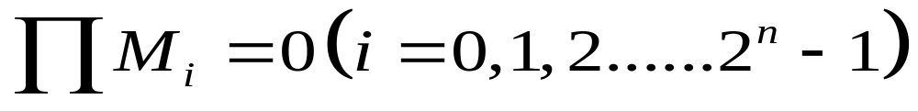
标准形式__最大项
③最大项性质
(a)n个变量的逻辑函数具有2^{n}个最大项（M₀,M₁,…, M₂n-1）
(b)在输入变量的任何取值下，必有一个最大项，而且只有一个最大项的值为0。（输入变量的每一组取值都使一个对应的最大项的值为0）
(c)不同的最大项，使其值为0的那组变量取值也不同。
(d)任易两个最大项逻辑或的结果为1，记作：
(e)所有最大项逻辑与的结果为0。

Slide 38
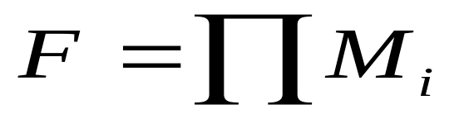
标准形式__最大项
④最大项的表达式
任何一个逻辑函数都可以表示为最大项
之积的或与标准型 ，即：

Slide 39
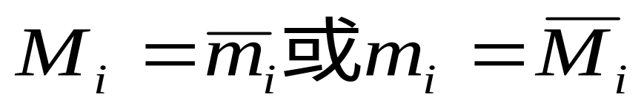
最大项与最小项之间的关系
①最小项与最大项的关系：互补
②、某逻辑函数 F，若用P项最小项之和表示，
则其反函数 F，可用P项最大项之积表示， 两者标号完全一致。
③、一个n变量函数，既可用最小项之和表示，
也可用最大项之积表示。两者下标互补。

Slide 40
为什么是最小项之和？
A
B
C
F
F₁
F₂
F₃
0 0 0 0
0 0 1 0
0 1 0 0
0 1 1 1
1 0 0 0
1 0 1 0
1 1 0 1
1 1 1 1
0
0
0
1
0
0
0
0
0
0
0
0
0
0
1
0
0
0
0
0
0
0
0
1
真
值
表
= + +

Slide 41
为什么是最大项之积？
A
B
C
F
F₁
F₂
F₃
0 0 0 0
0 0 1 1
0 1 0 1
0 1 1 0
1 0 0 1
1 0 1 1
1 1 0 1
1 1 1 0
0
1
1
1
1
1
1
1
1
1
1
0
1
1
1
1
1
1
1
1
1
1
1
0
真
值
表
= · ·

Slide 42
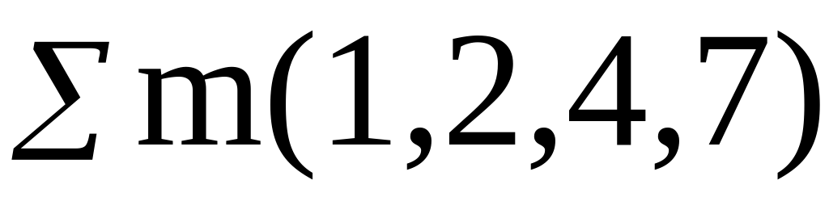
逻辑函数表达式的标准形式
逻辑函数表达式的标准形式有标准“与-或”表达式和标准“或-与”表达式两种类型。
1．标准“与 - 或”表达式
由若干最小项相“或”构成的逻辑表达式称为标准“与-或”表达式，也叫做最小项表达式。
例如，如下所示为一个3变量函数的标准“与-或”表达式
该函数表达式又可简写为
F(A，B，C) = m₁ + m₂ + m₄ + m₇
=

Slide 43
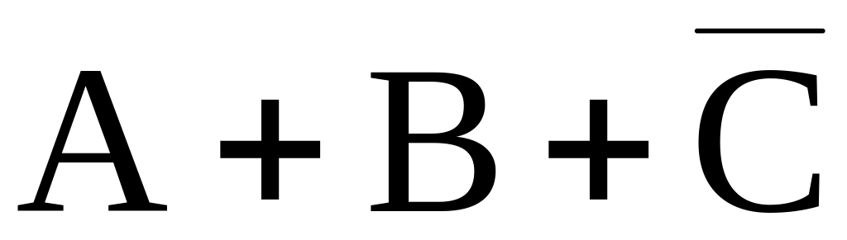
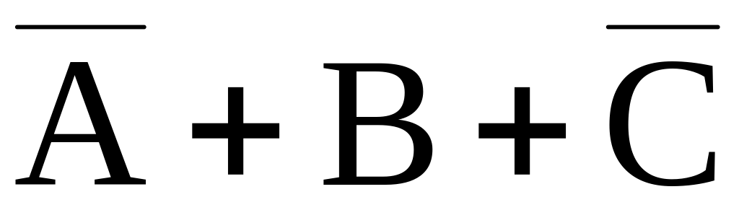
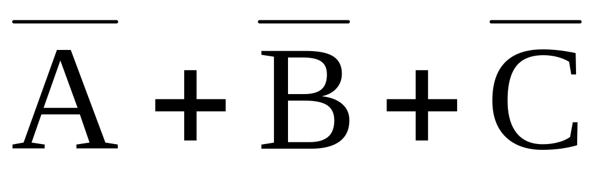
2．标准“或-与”表达式
由若干最大项相“与”构成的逻辑表达式称为标准“或-与”表达式，也叫做最大项表达式 。
例如， 、 、 为3变量构成的3个最大项，对这3个最大项进行“与”运算，即可得到一个3变量函数的标准“或-与”表达式
该表达式又可简写为

Slide 44
3、 逻辑函数表达式的转换
将一个任意逻辑函数表达式转换成标准表达式有两种常用方法。
1)、代数转换法
所谓代数转换法，就是利用逻辑代数的公理、定理和规则进行逻辑变换，将函数表达式从一种形式变换为另一种形式。

Slide 45
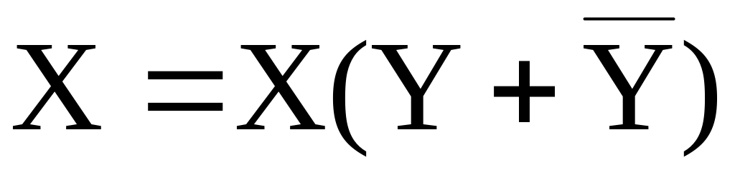
3、 逻辑函数表达式的转换
. 求标准“与-或” 式
一般步骤如下：
第一步：将函数表达式变换成一般“与-或”表达式。
第二步：反复使用 将表达式中所有非
最小项的“与项”扩展成最小项。

Slide 46
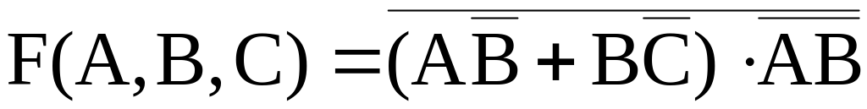
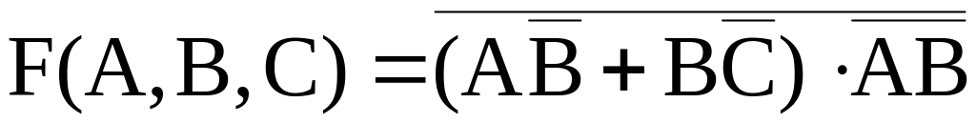
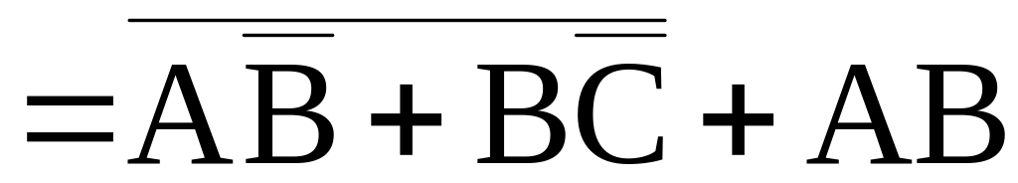
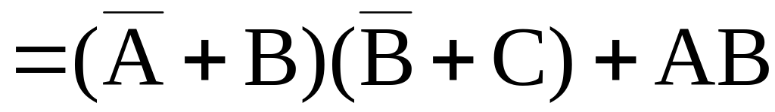
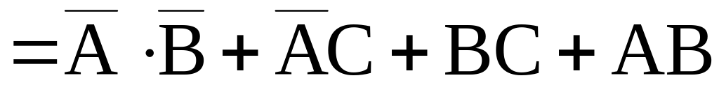
例 将逻辑函数表达式 转换成标准“与-或”表达式。
解 第一步：将函数表达式变换成“与-或”表达式。即
第二步：把“与-或”式中非最小项的“与项”扩展成最小项。

Slide 47
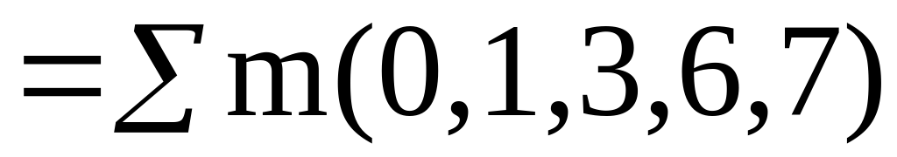
所得标准“与-或”式的简写形式为
当给出函数表达式已经是“与-或”表达式时，可直接进行第二步。

Slide 48
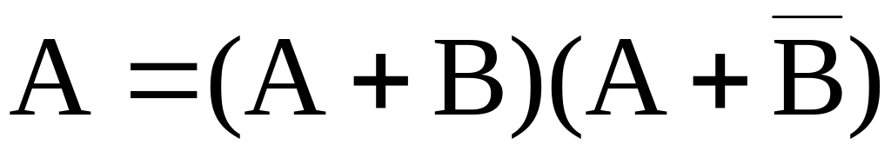
求一个函数的标准“或-与” 式
一般步骤：
第一步：将函数表达式转换成一般“或-与”表达式。
第二步：反复利用定理 把表达式中
所有非最大项的“或项”扩展成最大项。

Slide 49
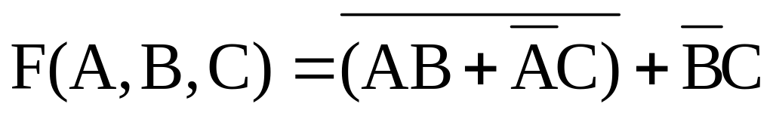
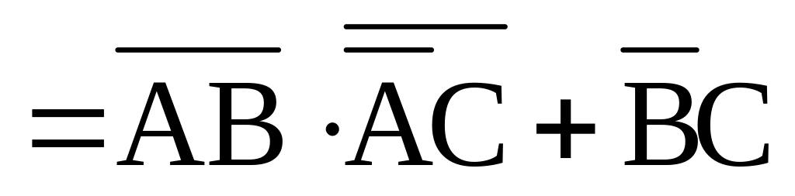
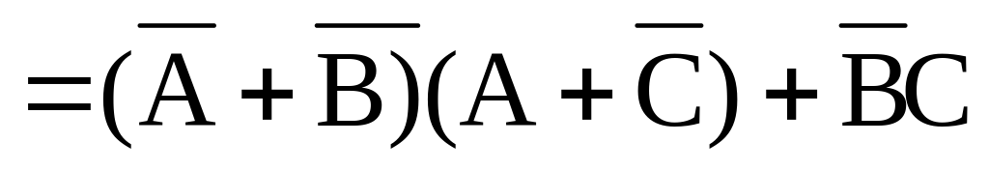
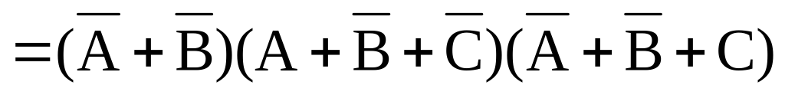
例 将逻辑函数表达式 变
换成标准“或-与”表达式。
解 第一步：将函数表达式变换成“或-与”表达式。即
=1

Slide 50
第二步：将所得“或-与”表达中的非最大项扩展成最大项。即
该标准“或-与”表达式的简写形式为
当给出函数已经是“或-与”表达式时，可直接进行第二步。

Slide 51
2)、真值表转换法
求标准“与-或” 式
逻辑函数的最小项表达式与真值表具有一一对应的关系。
假定函数F的真值表中有k组变量取值使F的值为1，其他变量取值下F的值为0，那么，函数F的最小项表达式由这k组变量取值对应的k个最小项相或组成。
具体：真值表上使函数值为1的变量取值组合对应的最小项相“或”,即可构成一个函数的标准“与-或”式 。

Slide 52
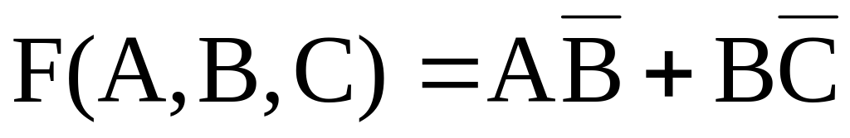
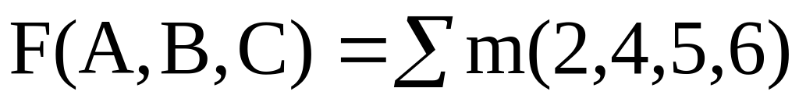
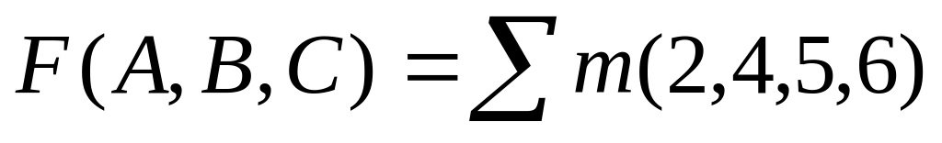
例 将函数表达式 变换成标准
“与-或”表达式。
解: 首先，列出F的真值表如下表所示，然后，根据真
值表可直接写出F的最小项表达式
函数 的真值表
A B C F
0 0 0 0
0 0 1 0
0 1 0 1
0 1 1 0
1 0 0 1
1 0 1 1
1 1 0 1
1 1 1 0

Slide 53
求一个函数的标准“或-与” 式
逻辑函数的最大项表达式与真值表之间同样具有一一
对应的关系。
假定在函数F的真值表中有p组变量取值使F的值为0，其他变量取值下F的值为1，那么，函数F的最大项表达式由这p组变量取值对应的p个最大项“相与”组成。
具体：真值表上使函数值为0的变量取值组合对应的最大项相“与”即可构成一个函数的标准“或-与”式 。

Slide 54
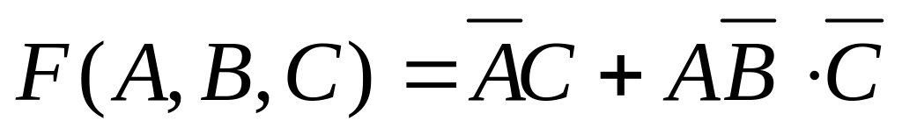
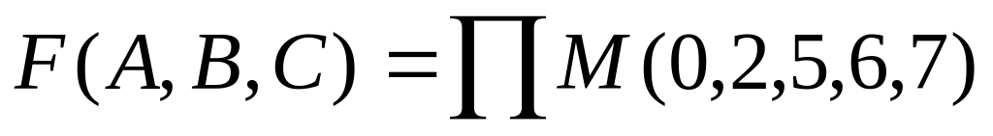
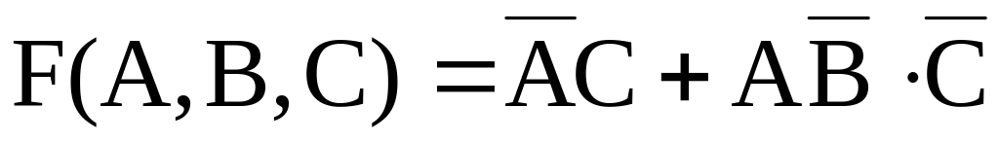
例 将函数表达式 表示成最大项表达式的形式。
解：首先，列出F的真值表如下表所示。然后，根据真
值表直接写出F的最大项表达式
函数 的真值表
A B C F
0 0 0 0
0 0 1 1
0 1 0 0
0 1 1 1
1 0 0 1
1 0 1 0
1 1 0 0
1 1 1 0

Slide 55
由于函数的真值表与函数的两种标准表达式之间存在一一对应的关系，而任何个逻辑函数的真值表是唯一的，可见，任何一个逻辑函数的两种标准形式也是唯一的。
逻辑函数表达式的唯一性给我们分析和研究逻辑问题带来了很大的方便。

Slide 56
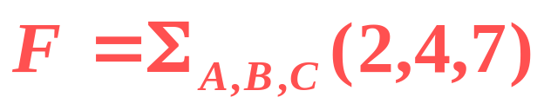
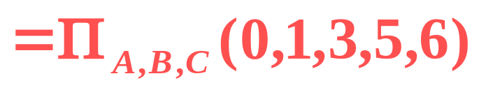
课堂练习：分别写出下面逻辑函数的
最小项之和
最大项之积
的表示。
A
B
C
F
0 0 0 0
0 0 1 0
0 1 0 1
0 1 1 0
1 0 0 1
1 0 1 0
1 1 0 0
1 1 1 1

Slide 57
主要内容
逻辑函数的表示方法
  逻辑真值表
  逻辑函数表达式
  逻辑图
  卡诺图
逻辑函数表达式的表示形式
  基本形式
  标准形式
  转换
逻辑函数的化简
  代数化简法
  卡诺图
  包含无关项的逻辑函数化简

Slide 58
三、逻辑函数化简
化简的目的:
  逻辑电路所用门的数量少
  每个门的输入端个数少
  逻辑电路构成级数少
  逻辑电路保证能可靠地工作
什么是最简？
  项数最少；
  每项中的变量最少。
化简方法：
  代数化简法
  卡诺图化简法

Slide 59
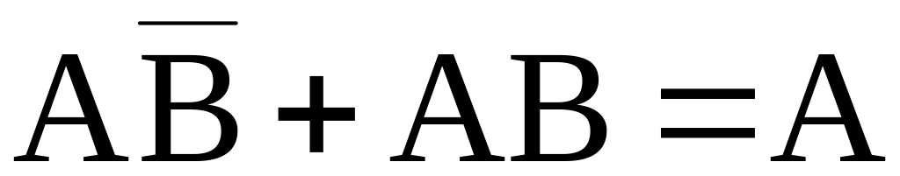
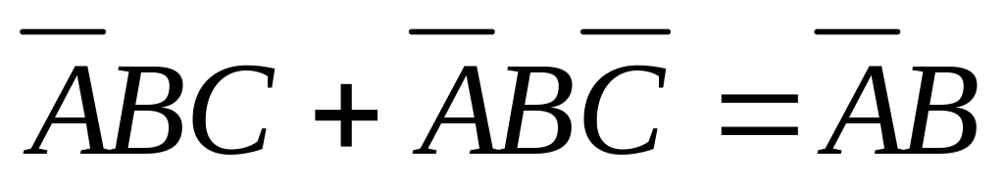
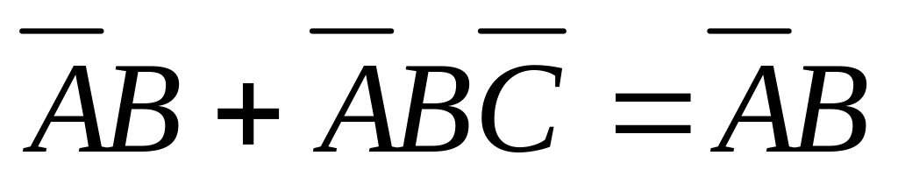
1、代数法化简
几种常用方法如下：
1．并项法
利用定理7中的 ，将两个“与”项合并成一个“与”项，合并后消去一个变量。例如，
2．吸收法
利用定理3中A + AB = A ，吸收多余的项。例如，

Slide 60
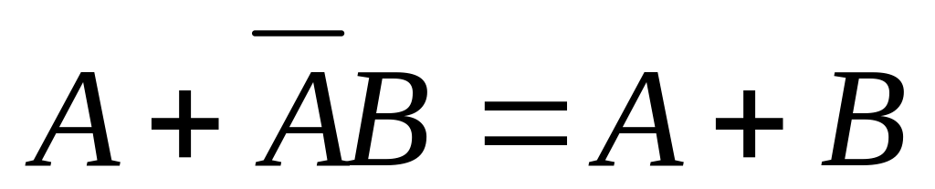
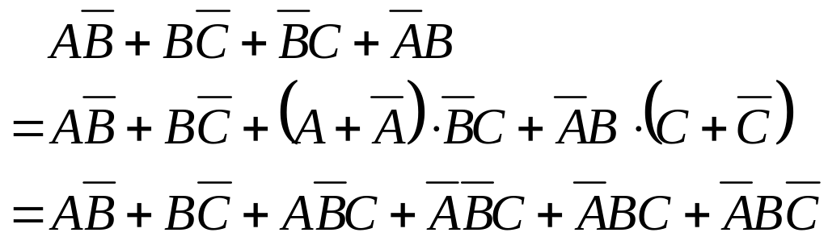
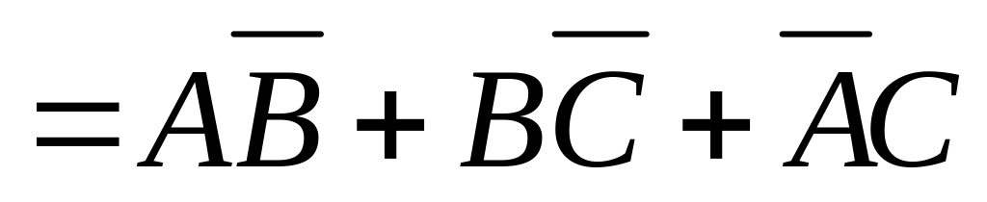
3．消去法
利用定理4中， 消去多余变量。例如，
4．配项法
利用公理4和公理5中的 A·1=A及 A+A=1，先从函数式中适当选择某些“与”项，并配上其所缺的一个合适的变量，然后再利用并项、吸收和消去等方法进行化简。例如，

Slide 61
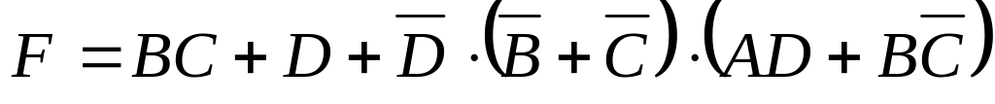
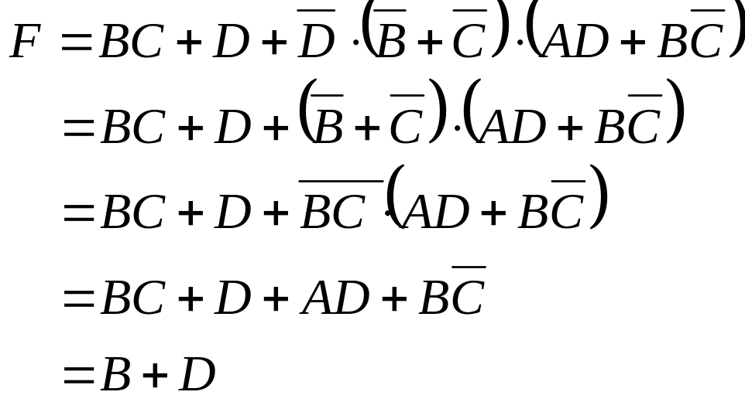
实际应用中遇到的逻辑函数往往比较复杂，化简时应灵活使用所学的公理、定理及规则，综合运用各种方法。
例 化简
解

Slide 62
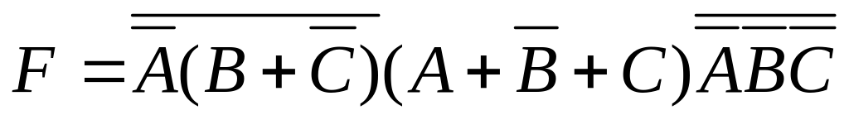
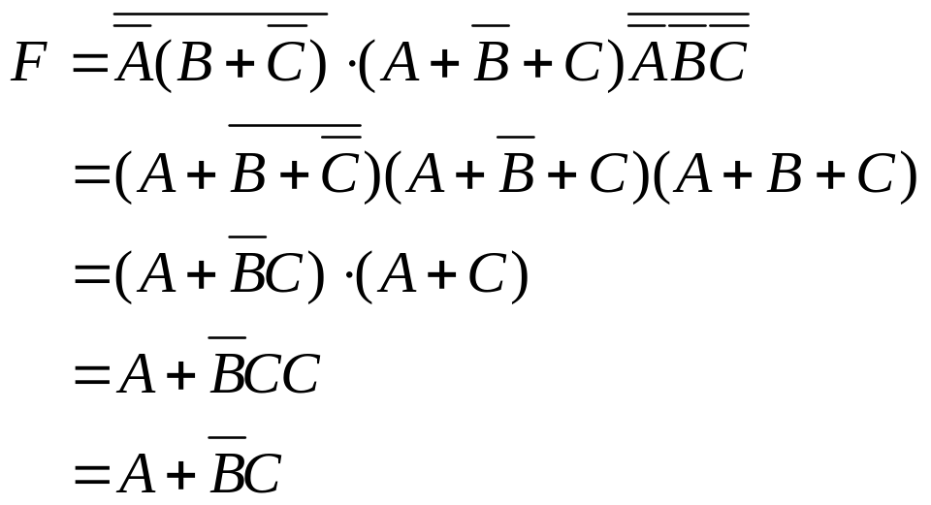
例 化简
解

Slide 63
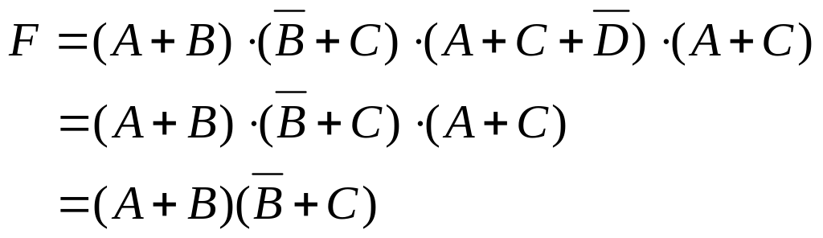
例 化简
解
此外，可以采用两次对偶法。具体如下：
第一步：对“或-与”表达式表示的函数F求对偶，得到“与-或”表达式F’；
第二步：求出F’的最简“与-或”表达式；
第三步：对F’再次求对偶,即可得到F的最简“或-与”
表达式。

Slide 64
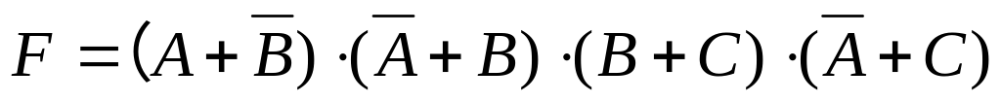
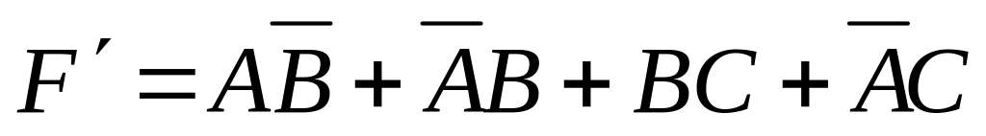
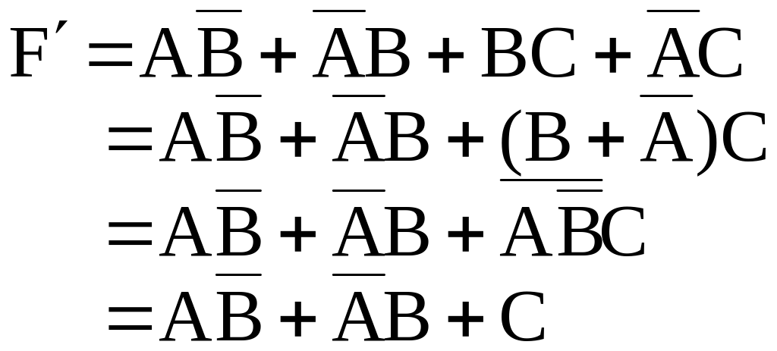
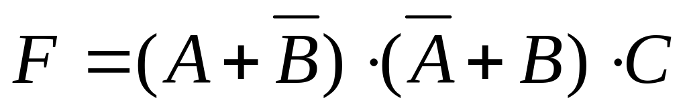
例 化简
解 第一步：求F的对偶式F’；
第二步：化简F’ ；
第三步：对F'求对偶, 得到F的最简“或-与”表达式。

Slide 65
归纳：
代数化简法的优点是：不受变量数目的约束；当对公理、定理和规则十分熟练时，化简比较方便。
缺点是：没有一定的规律和步骤，技巧性很强，而且在很多情况下难以判断化简结果是否最简。

Slide 66
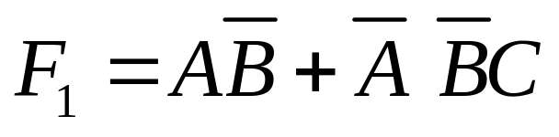
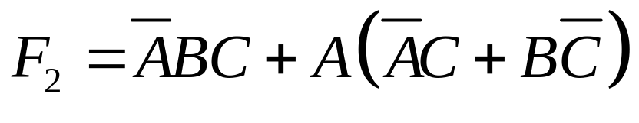
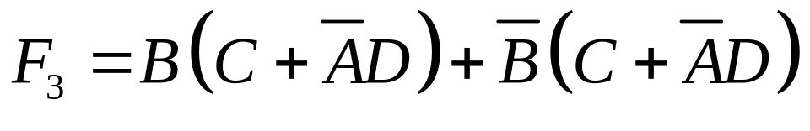


练习
用逻辑代数的基本公式和定律、规则来化简以下式子。

